Slide 1
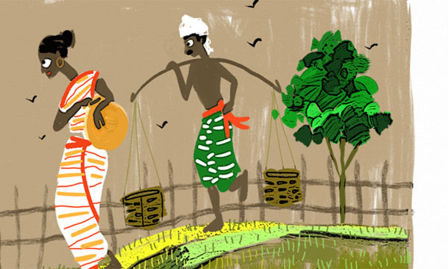
আজকের ক্লাসে সবাইকে স্বাগত

Slide 2
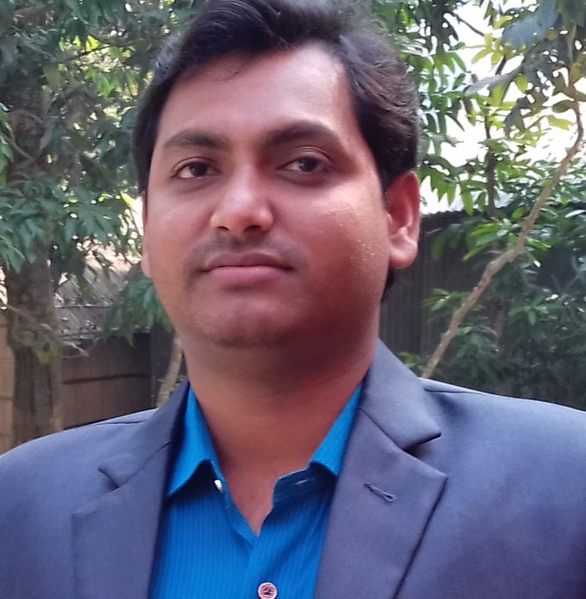
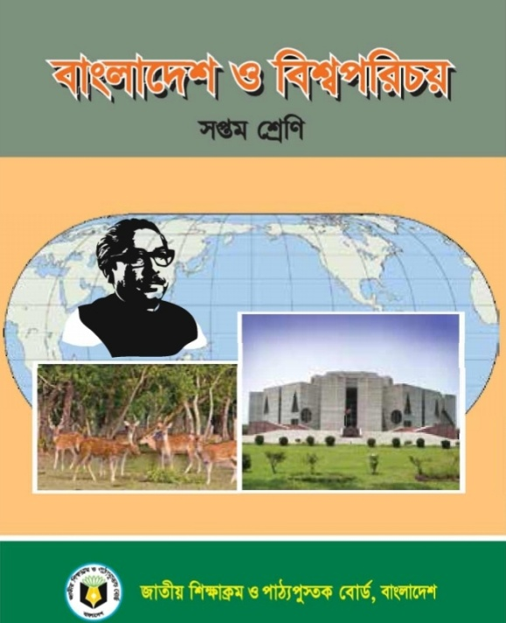
পরিচিতি
তন্ময় কুমার মণ্ডল
সহকারী শিক্ষক(কৃষি)
বিদ্যানন্দী হোসেনপুর দাখিল মাদ্রাসা
রাজৈর, মাদারীপুর।
শ্রেণিঃ সপ্তম
বিষয়ঃ বাংলাদেশ ও বিশ্বপরিচয়
অধ্যায়ঃ দ্বিতীয়
সময়ঃ ৫০ মিনিট

Slide 3
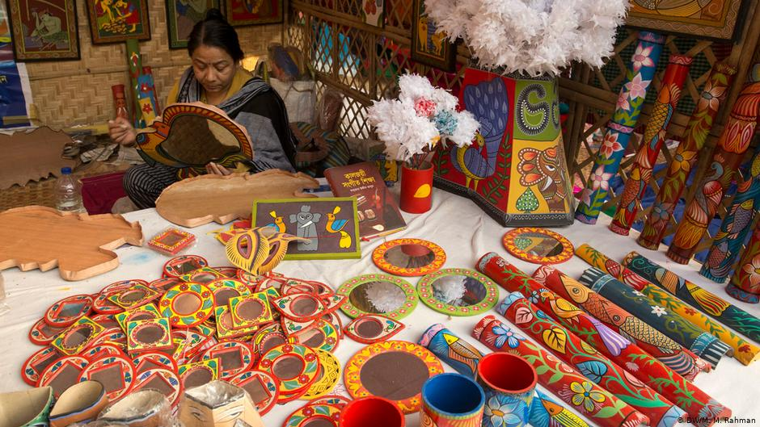
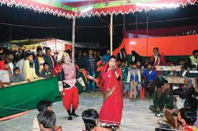
ছবিতে কি লক্ষ্য করা যাচ্ছে?
তাহলে আমাদের আজকের পাঠ -
হ্যাঁ, এগুলো আমাদের সংস্কৃতি
বাংলাদেশের সংস্কৃতি ও সাংস্কৃতিক বৈচিত্র (৩য় পর্ব- পাঠ-৪)
বাংলাদেশের লোকসংস্কৃতি ও এর বিভিন্ন উপাদান

Slide 4
শিখনফল
লোক সংস্কৃতির বিভিন্ন ধারার ব্যাখ্যা করতে পারবে।
বস্তুগত ও অবস্তুগত লোকসংস্কৃতির
তুলনা করতে পারবে।

Slide 5
লোকসংস্কৃতির ধারণা
লোকসংস্কৃতি বলতে আমরা বুঝি সাধারণ মানুষ ও তার সমাজের সংস্কৃতি। লোকসংস্কৃতির জন্ম সাধারণ মানুষের মুখে মুখে ও তাদের চিন্তায়। লোকসংস্কৃতির যাত্রা শুরু হয়েছে গ্রামীণ কৃষিজীবী সমাজের মধ্য থেকে। নানা ভাবে লোকসংস্কৃতির বিভিন্ন ধারা সৃষ্টি হয়েছে।
যেমনঃ ভীতি থেকে, গায়েহলুদ অনুষ্ঠান, রোগমুক্তির জন্য, চোখ লাগা থেকে বাঁচার জন্য, বৃষ্টি নামানোর জন্য

Slide 6
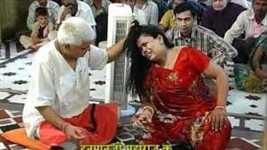
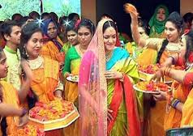
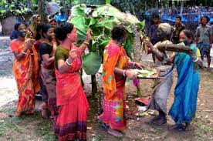
ভূত তাড়ানো
গায়েহলুদ
বৃষ্টি
নামানোর
জন্য

Slide 7
জোড়ায় কাজ
৫ মিনিট
লোকসংস্কৃতির বিভিন্ন ধারা গুলো লিখ।

Slide 8
লোকসংস্কৃতির উপাদান
লোকশিল্প
লোকবিজ্ঞান
অবস্তুগত
লোকসাহিত্য
বস্তুগত
লোকযান

Slide 9
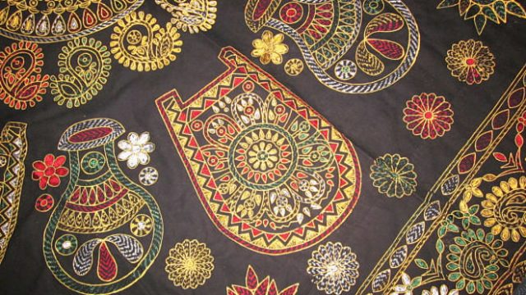
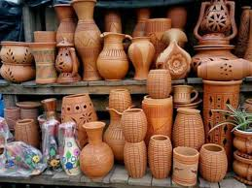
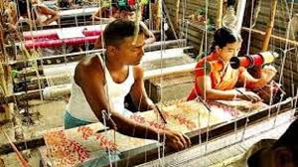
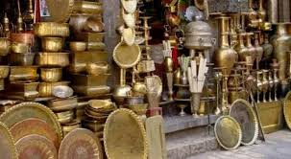
লোকশিল্পঃ তাঁত, শাখা, কাসা, মৃৎ, নকশিকাঁথা, বেতশিল্প ইত্যাদি।
লোকবিজ্ঞানঃ লাঙল, কাস্তে, চরকা ইত্যাদি।
লোকযানঃ নৌকা, পালকি ইত্যাদি

Slide 10
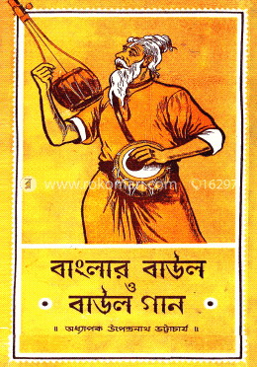
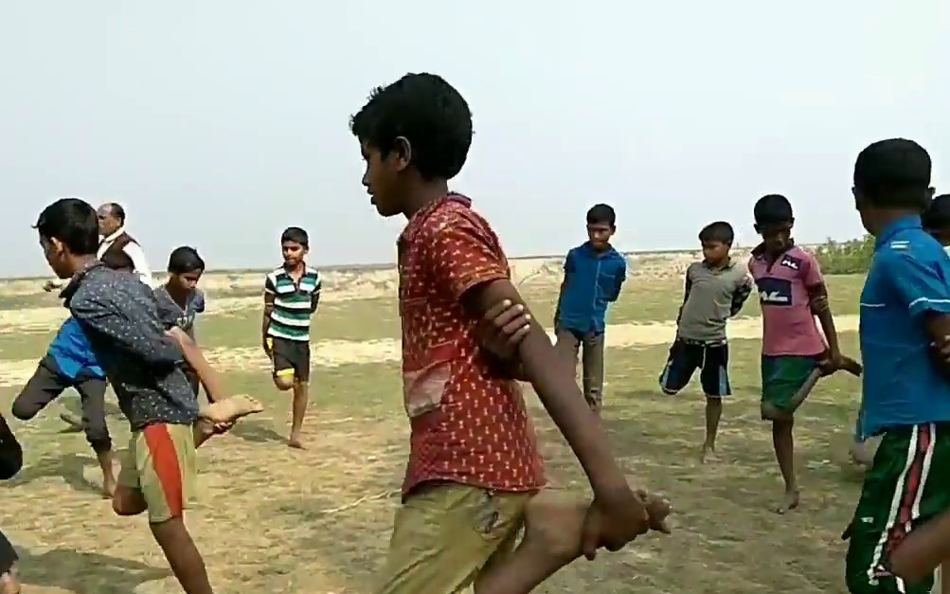
লোকসাহিত্যঃ লোককাহিনী-কিসসা, লোকগান, লোকক্রিড়া, লোকনাটক, ডাক, খনার বচন, ছড়া ধাঁধা ইদ্যাদি।

Slide 11
দলীয় কাজ
নিম্ন লিখিত ছকে বস্তুগত ও অবস্তুগত উপাদান সমূহ লিখ
বস্তুগত | অবস্তুগত

Slide 12
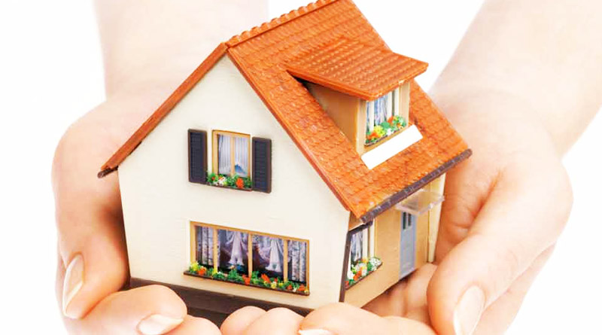
বাড়ির কাজ
তোমার দৈনন্দিন পারিবারিক জীবনে ব্যবহৃত লোকসংস্কৃতির উপাদানের তালিকা তৈরি করবে।

Slide 13
ধন্যবাদ

